Slide 1


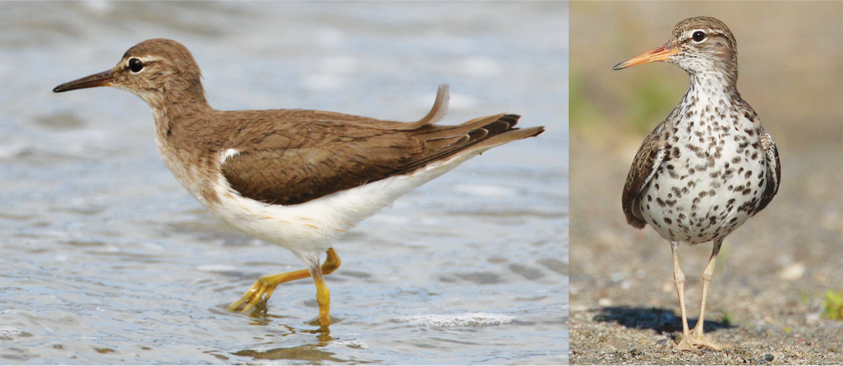



ANÁLISE DA PROPAGAÇÃO DO VÍRUS DA HEPATITE C ENTRE POPULAÇÕES DE MAÇARICO-PINTADO (Actitis macularius).
Anderson de Jesus Falcão da Silva (IFPA), Patrick Douglas Corrêa Pereira (McGill); Emanuel Ramos da Costa (UFPA); Nara Gyzely Morais Magalhães (SEDUC); Diandra Araújo da Luz (AFYA), Cristovam Guerreiro Diniz(IFPA).
Autor correspondente: andersondejesusfalcaodasilva@gmail.com
Área temática e ODS
MATERIAL E MÉTODOS
A descoberta desses Hepacivirus em aves como o Actitis macularius abre novas perspectivas para a pesquisa, especialmente no que diz respeito à compreensão da dinâmica de disseminação viral entre diferentes populações de animais e potencialmente para humanos. Embora a fase de descoberta desses vírus esteja em curso, avanços significativos em tecnologias genômicas permitem começar a explorar a evolução e os padrões de transmissão desses patógenos além do que conhecemos do HCV humano.
Área de conhecimento/Subárea: 04 Ciências Biológicas | Imunologia.
ODS vinculado:ODS03 Saúde e bem-estar - Assegurar uma vida saudável e promover o bem-estar para todos, em todas as idades.
Coleta das Aves
As aves foram coletadas na Ilha de Otelina, no estuário amazônico em Bragança-PA, com rede de neblina.
INTRODUÇÃO
Perfusão
Os animais foram anestesiados e perfundidos com solução salina e RNA later, seguido da craniotomia.
Sazonalmente, aves migram devido a secas prolongadas e invernos rigorosos (Nunes; Tomas, 2008). Anualmente, cerca de 40 espécies de scolopacidae migram para regiões costeiras do Hemisfério Sul em busca de alimento, abrigo e descanso. A região bragantina do nordeste Paraense abriga uma grande diversidade dessas aves, incluindo o maçarico-pintado (Actitis macularius) (Campos; Naiff; Araújo, 2008). Durante a migração, algumas aves podem ser infectadas e disseminar vírus (Araújo et al., 2018), atuando como reservatórios zoonóticos (Hubálek, 2004) e propagando doenças graves (Verhagen et al., 2014). Para prevenir epidemias virais, pesquisas sobre populações virais em hospedeiros e seus ambientes são essenciais (Bexfield; Kellam, 2011). A hepatite C é um problema de saúde pública, com cerca de 170 milhões de infectados no mundo (Lauer et al., 2001). Estudar a presença do HCV em aves migratórias é crucial, especialmente no Brasil, que possui 18% da diversidade aviária mundial (Rahman et al., 2021). Investigamos a presença do HCV no transcriptoma do maçarico-pintado (Actitis macularius).
É crucial ressaltar que, enquanto a infecção inicial por HCV em humanos geralmente é assintomática, a ausência de tratamento adequado pode levar a complicações sérias como hepatite aguda e crônica, cirrose hepática e até carcinoma hepatocelular (Bletsa et al., 2020). Portanto, a caracterização completa desses Hepacivirus, tanto biológica quanto epidemiologicamente, é fundamental para prever e mitigar potenciais riscos à saúde pública.
Sequenciamento
O sequenciamento e a leitura do chip foram realizados com o Ion 540™ Chip e o Ion S5 GeneStudio System.
Busca dos vírus
A busca dos vírus através do pipeline VIRTUS2 usando como referência o genoma do Calidris pugnax.
Name
Numreads
Covbases
Coverege
Rate_hit
Identificação dos vírus
Como base de dados dos vírus nós utilizamos o banco de sequencias NCBI Viral Genomes Ref- Seq.
NC_009823.1 Hepatitis C virus genotype 2, Complete genome
1
2
2
48
41
87
0,494285
0,427128
2,876998
1,22978E-08
2,45957E-08
2,45957E-08
NC_038882.1 Hepatitis C virus (Isolate H77) genotype 1, Complete cds
NC_005950.1 Snow goose hepatitis B virus, Complete genome
Tabela 1: Espécies virais do Hepacivirus encontrados no telencéfalo do Actitis macularius.
RESULTADOS E DISCUSSÃO
CONCLUSÕES
No presente estudo, foi identificado um total de 627 espécies virais no telencéfalo do Actitis macularius, incluindo um vírus do gênero Hepacivirus. Este achado é significativo considerando que o vírus da hepatite C (HCV), o mais conhecido Hepacivirus, tem sido predominantemente associado a mamíferos, mas estudos recentes têm revelado sua presença em uma variedade surpreendente de espécies, incluindo animais marinhos, peixes, répteis e aves (Chu et al., 2019). A abordagem metatrancriptômica utilizada por Porter et al. (2020) também identificou Hepacivirus em marsupiais australianos, aves e répteis, ampliando nosso entendimento sobre a distribuição desses vírus na natureza.
Nossos achados sugerem que a migração outonal da ave migratória Actitis macularius contribui para a disseminação do Hepacivirus.
Para prevenir possíveis pandemias é de suma importância compreender a disseminação dos patógenos nos diferentes ecossistemas através da análise do transcriptoma de diferentes espécies.
REFERÊNCIAS
Figura 1: Maçarico pintado (Actitis macularius). A esquerda plumagem não reprodutiva e a direita plumagem reprodutiva
Organização:
Selo ODS

